Slide 1
Cours de Français
Niveau Intermédiaire
Esta Foto de Autor Desconhecido está licenciado em CC BY-SA

Slide 2
Cours de Français – Niveau Intermédiaire
Vocabulaire: Le corps

Slide 3
Cours de Français – Niveau Intermédiaire
Esta Foto de Autor Desconhecido está licenciado em CC BY-NC-ND
La tête
Les cheveux
Les yeux (un oeil)

Slide 4
Cours de Français – Niveau Intermédiaire
Esta Foto de Autor Desconhecido está licenciado em CC BY-NC-ND
Esta Foto de Autor Desconhecido está licenciado em CC BY-NC-ND
Esta Foto de Autor Desconhecido está licenciado em CC BY-SA-NC
Le nez
La bouche
L’oreille

Slide 5
Cours de Français – Niveau Intermédiaire
Esta Foto de Autor Desconhecido está licenciado em CC BY-SA
Esta Foto de Autor Desconhecido está licenciado em CC BY-ND
Esta Foto de Autor Desconhecido está licenciado em CC BY-ND
Les dents
Le cou
L’épaule

Slide 6
Cours de Français – Niveau Intermédiare
Esta Foto de Autor Desconhecido está licenciado em CC BY-SA
Esta Foto de Autor Desconhecido está licenciado em CC BY-SA
Esta Foto de Autor Desconhecido está licenciado em CC BY-ND
Le bras
Le coude
Le poignet

Slide 7
Cours de Français – Niveau Intermédiaire
Esta Foto de Autor Desconhecido está licenciado em CC BY-NC
Esta Foto de Autor Desconhecido está licenciado em CC BY-SA-NC
La main
Les doigts
La jambe

Slide 8
Cours de Français – Niveau Intermédiaire
Esta Foto de Autor Desconhecido está licenciado em CC BY-ND
Esta Foto de Autor Desconhecido está licenciado em CC BY-SA
Esta Foto de Autor Desconhecido está licenciado em CC BY-SA
Le genou
Les pieds
Les orteils

Slide 9
Cours de Français – Niveau Intermédiare
Esta Foto de Autor Desconhecido está licenciado em CC BY
Esta Foto de Autor Desconhecido está licenciado em CC BY-SA
Esta Foto de Autor Desconhecido está licenciado em CC BY-ND
Les dos
Le ventre
La poitrine

Slide 10
Cours de Français – Niveau Intermédiaire
Arriver comme un cheveu sur la soupe : arriver inopportunément
Couper les cheveux en quatre : faire preuve d’une minutie excessive
D’un cheveu : de très peu
Être tiré par les cheveux : se dit d’un raisonnement difficile à croire
Ne tenir qu’à un cheveu : se dit de quelque chose d’imminent
S’arracher les cheveux : être désespéré
Esta Foto de Autor Desconhecido está licenciado em CC BY

Slide 11
Cours de Français – Niveau Intermédiaire
De tout cœur : entièrement
Déchirer le cœur : attrister
Faire le joli cœur : se montrer galant
Le cœur n’y est pas ! : se dit quand on n’éprouve aucun plaisir
Sans cœur : insensible
S’en donner à cœur joie : profiter pleinement du plaisir que procure une activité
Si le cœur vous en dit ! : Si vous le désirez !
Vider son cœur : révéler ses sentiments
Esta Foto de Autor Desconhecido está licenciado em CC BY-SA

Slide 12
Cours de Français – Niveau Intermédiaire
À cœur joie : abondamment
À cœur ouvert : avec franchise
Aller droit au cœur : émouvoir
Avoir bon cœur : être bon
Avoir du cœur au ventre : être courageux
Avoir le cœur sur la main : être généreux
Avoir le cœur sur les lèvres : faire preuve de franchise
Chauffer le cœur : encourager
Cœur d’artichaut : s’énamourer facilement
Cœur de marbre : insensible

Slide 13
Cours de Français – Niveau Débutant
Avoir / mettre l’eau à la bouche : saliver d’envie
Avoir plein la bouche : parler souvent de quelque chose et de façon admirative
Bouche inutile : personne vivant aux dépens d’autrui
De bouche à oreille : secrètement
Demeurer bouche cousue : rester sans parler
Être bouche bée : être étonné
Être fine bouche : être gourmet
La vérité parle par sa bouche ! : Il dit vrai !
Motus et bouche cousue ! : formule pour demander la discrétion verbale la plus totale
Ouvrir la bouche : commencer à parler
Esta Foto de Autor Desconhecido está licenciado em CC BY-NC-ND

Slide 14
Cours de Français – Niveau Intermédiaire
Avaler sa langue : s’imposer le silence
Avoir la langue [bien] affilée : être bavard
Avoir la langue bien déliée : idem
Avoir la langue bien pendue : idem
Avoir un bœuf sur la langue : bégayer
Avoir un mot sur le bout de la langue : ne pas réussir à trouver un mot pour exprimer sa pensée
Coup de langue : médisance
Être mauvaise langue : tenir des propos méchants
Il faut tourner la langue sept fois sa langue dans sa bouche avant de parler : il faut réfléchir avant de parler
Délier la langue de quelqu’un : faire parler une personne
Donner sa langue au chat : renoncer à trouver ou à deviner une solution

Slide 15
Cours de Français – Niveau Intermédiaire
Jeter sa langue aux chiens : renoncer à trouver la solution
Langue de bois : façon de s’exprimer en utilisant des stéréotypes et des formules figées
Langue de vipère : personne qui calomnie, qui médit
Ma langue a fourché : Je me suis trompé de mot.
Ne pas avoir la langue dans sa poche : parler facilement
Qui langue a, à Rome va : quelqu’un qui parle bien peut aller partout
Se mordre la langue : regretter ce qu’on dit
Tenir sa langue : garder un secret, se taire
Tirer la langue comme un pendu : être dans le besoin
Tirer la langue d’un pied de long : être dans le besoin

Slide 16
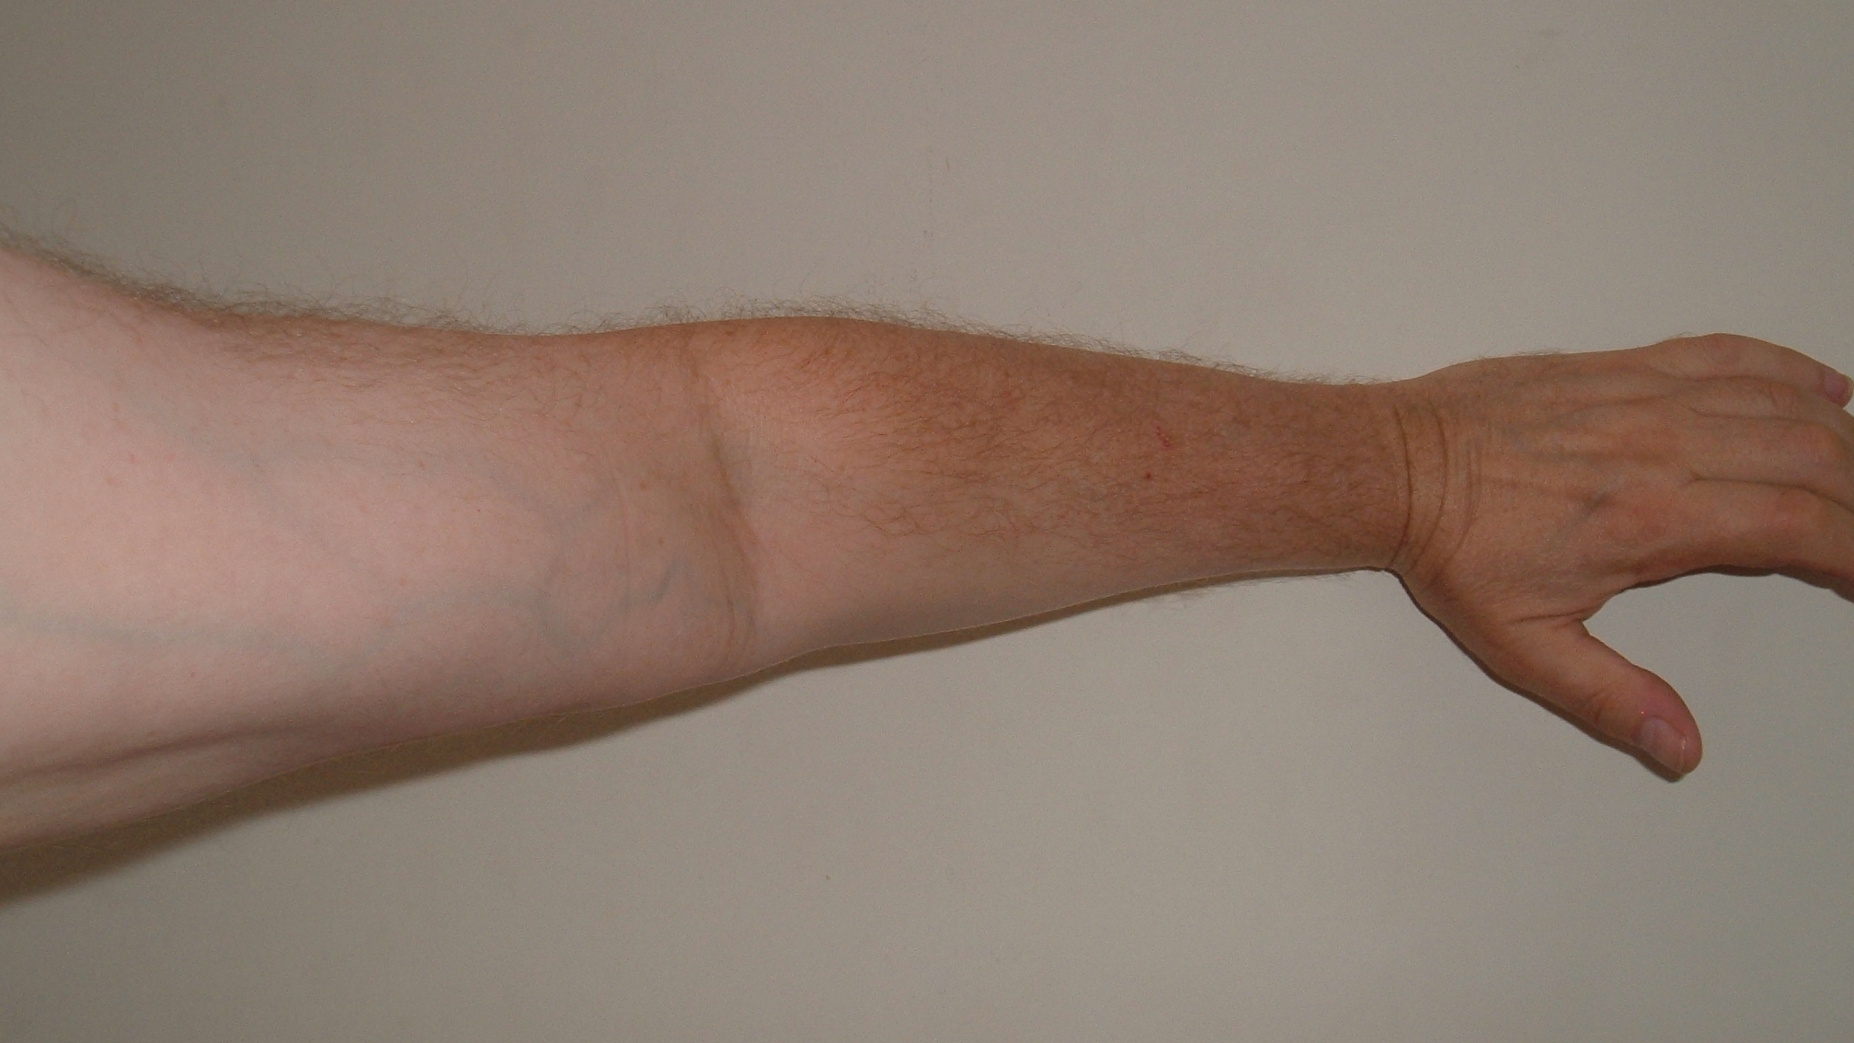
Cours de Français – Niveau Intermédiaire
À bras-le-corps : fermement, avec une grande énergie
À tour de bras : de toute sa force
Avoir le bras long : avoir de l’influence, du pouvoir
Se livrer à un bras de fer : débuter une épreuve de force
Être le bras droit de quelqu’un : être le principal assistant d’une personne
Être dans les bras de Morphée : être endormi profondément
Couper bras et jambes (à quelqu’un) : empêcher consciemment une personne d’atteindre ses objectifs
Coûter un bras : coûter très cher
Les bras m’en tombent ! : Je suis stupéfait !
Rester les bras croisés : Rester inactif
Avoir les bras en écharpe : une bande de taffetas que l’on porte autour du cou pour soutenir un bras blessé
Bras séculier : la puissance de la justice temporelle
Esta Foto de Autor Desconhecido está licenciado em CC BY-SA

